Slide 1
JAEA大洗における対象試料一覧
C
3

Slide 2
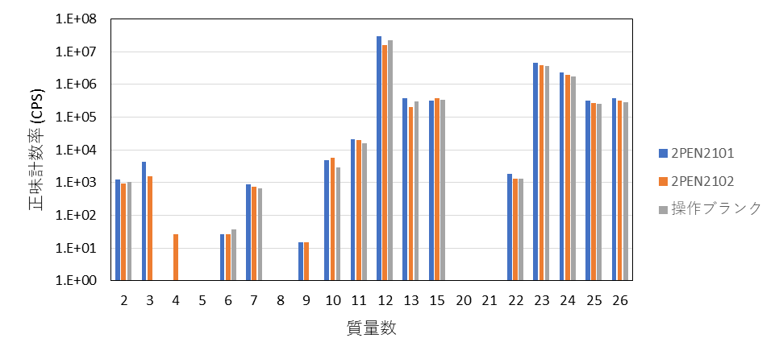
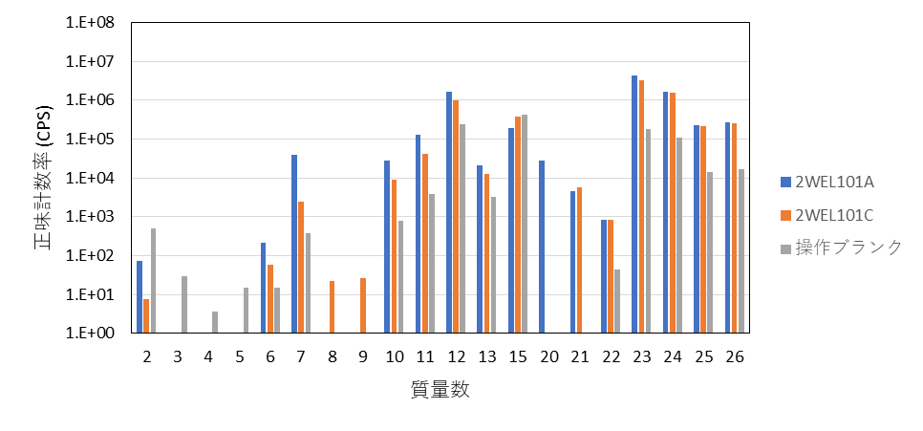
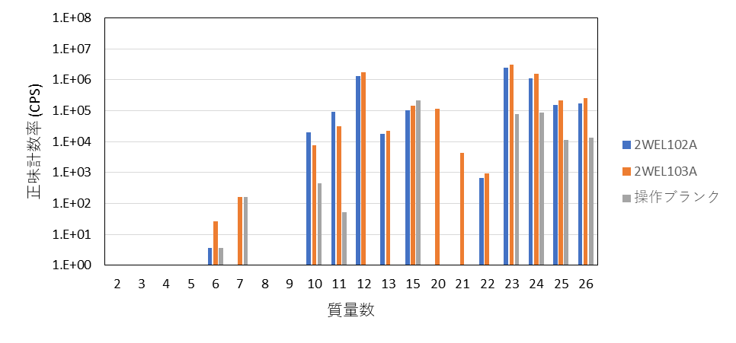
ICP-MS 定性分析 （質量数 2～26）
X-6ペネ 調査装置付着物
差圧調整ライン 堆積物
ダクト劣化部（金属）、排気ダクト表面部（パッキン）
[正味計数率（CPS)] ＝
[試料測定時の計数率（CPS）] － [硝酸溶液測定時の計数率（CPS）]

Slide 3
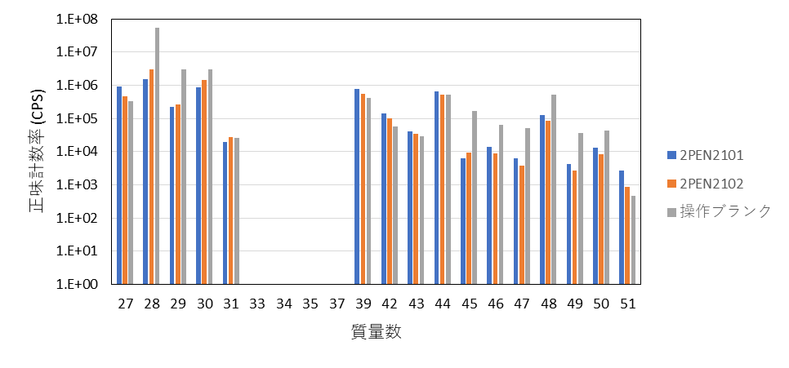
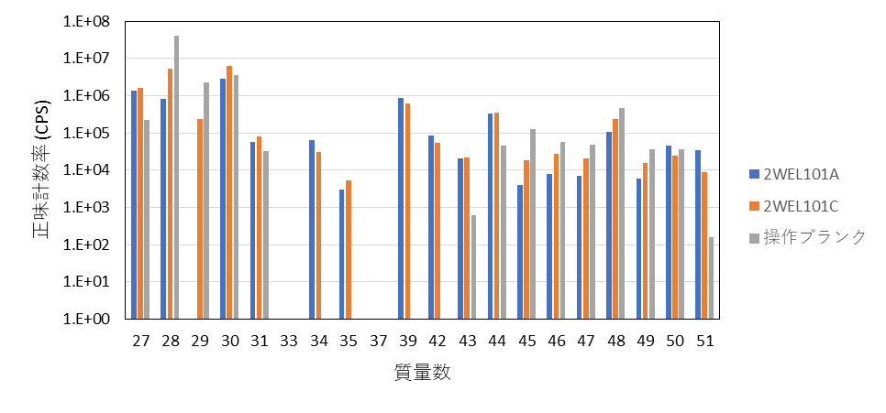
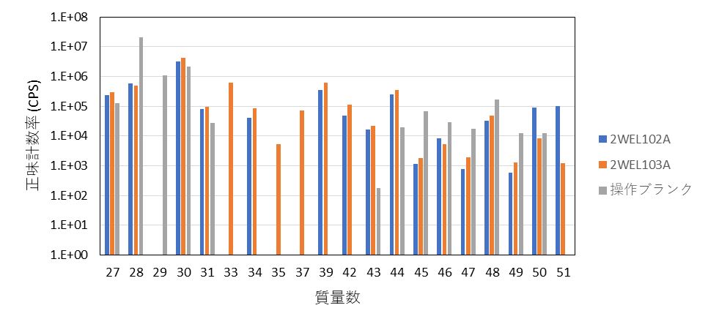
ICP-MS 定性分析 （質量数 27～51）
X-6ペネ 調査装置付着物
差圧調整ライン 堆積物
ダクト劣化部（金属）、排気ダクト表面部（パッキン）

Slide 4
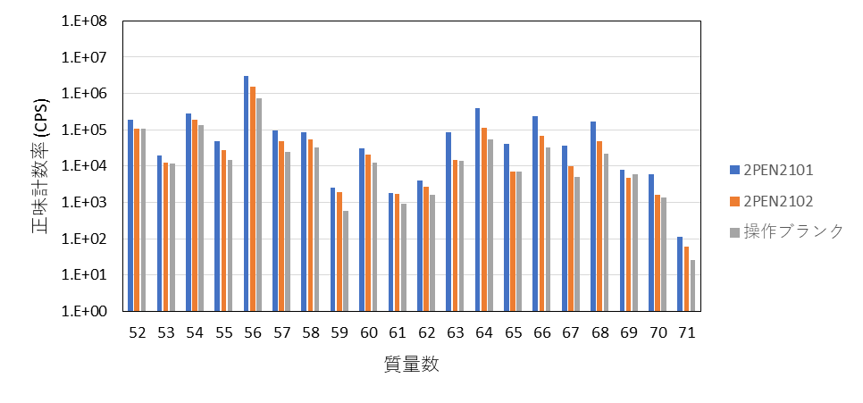
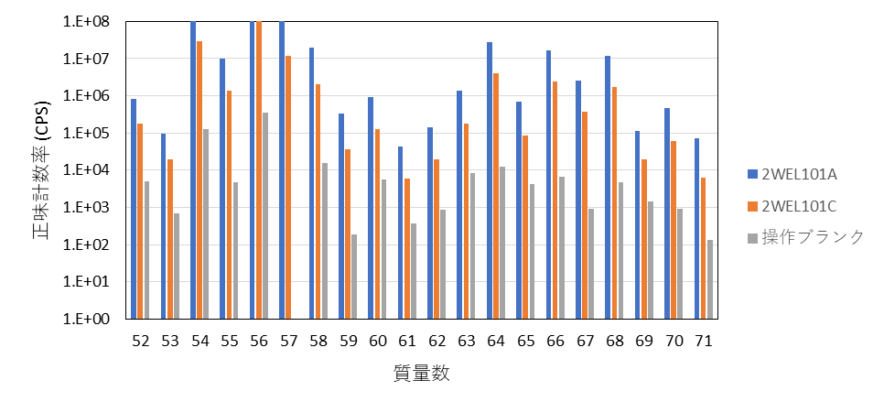
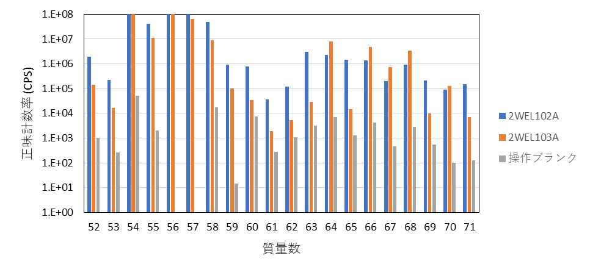
ICP-MS 定性分析 （質量数 52～71）
X-6ペネ 調査装置付着物
差圧調整ライン 堆積物
ダクト劣化部（金属）、排気ダクト表面部（パッキン）

Slide 5
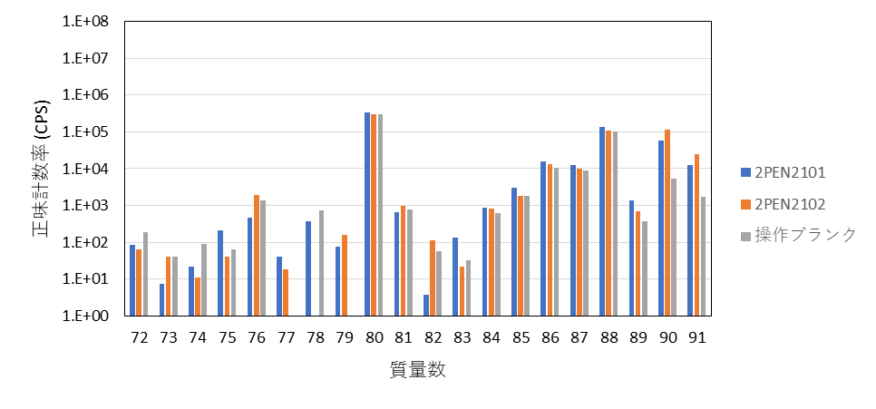
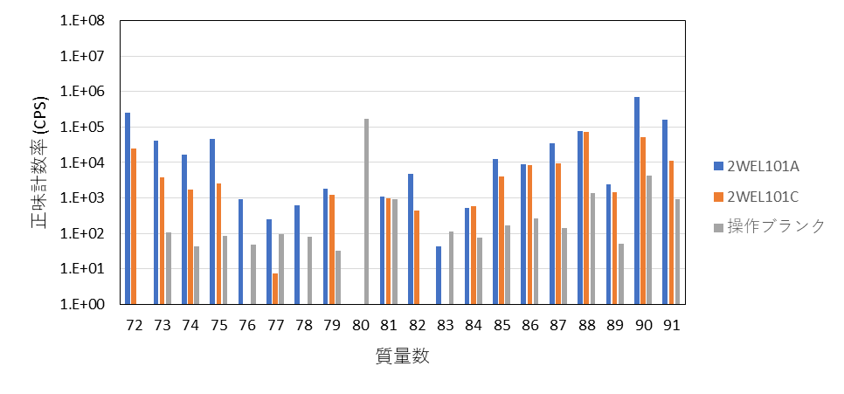
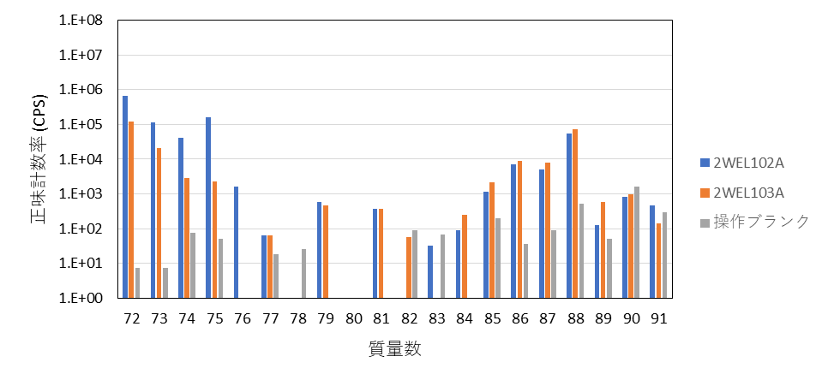
ICP-MS 定性分析 （質量数 72～91）
X-6ペネ 調査装置付着物
差圧調整ライン 堆積物
ダクト劣化部（金属）、排気ダクト表面部（パッキン）

Slide 6
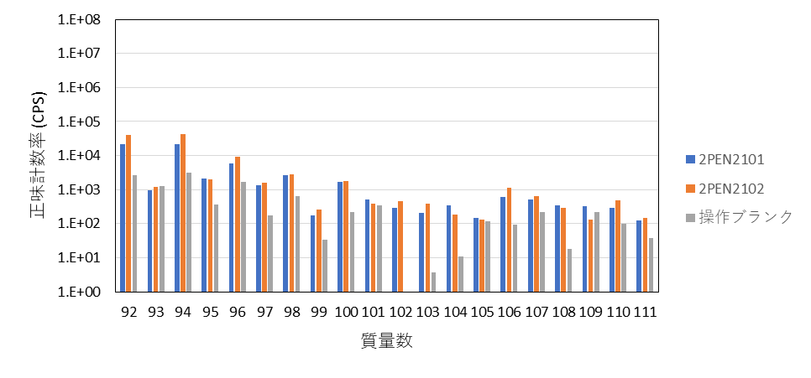
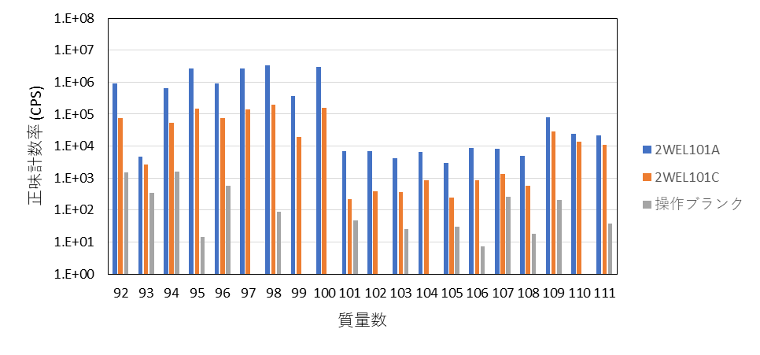
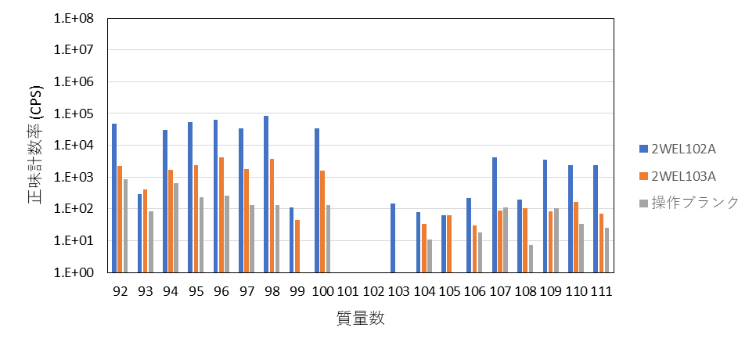
ICP-MS 定性分析 （質量数 92～111）
X-6ペネ 調査装置付着物
差圧調整ライン 堆積物
ダクト劣化部（金属）、排気ダクト表面部（パッキン）

Slide 7
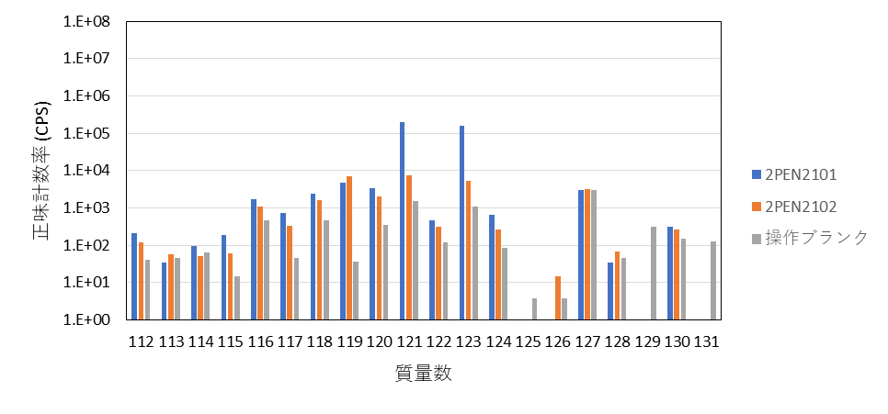
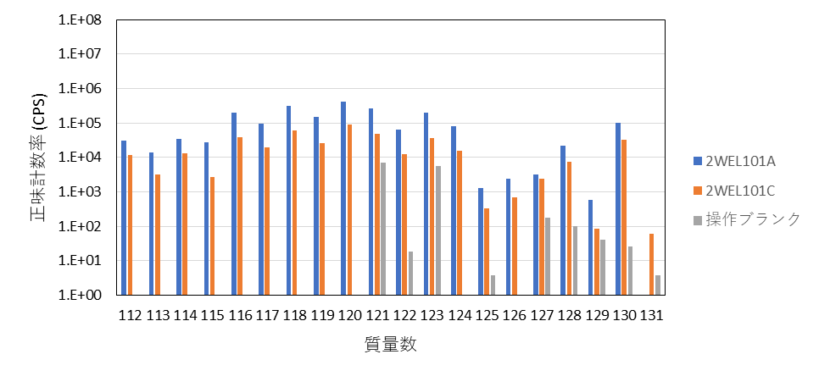
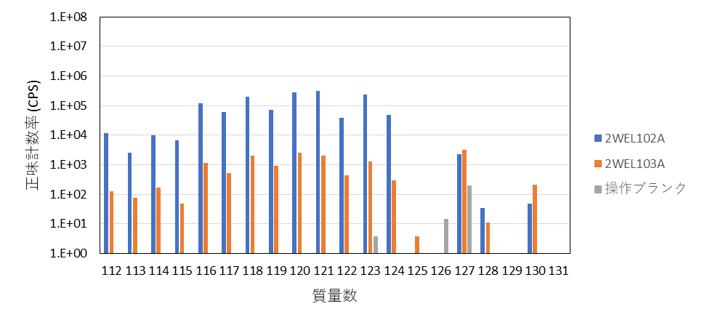
ICP-MS 定性分析 （質量数 112～131）
X-6ペネ 調査装置付着物
差圧調整ライン 堆積物
ダクト劣化部（金属）、排気ダクト表面部（パッキン）

Slide 8
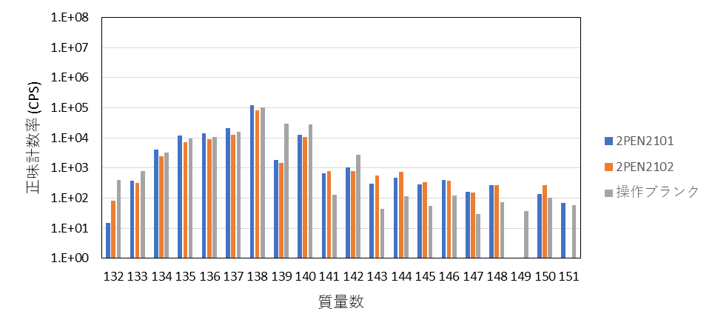
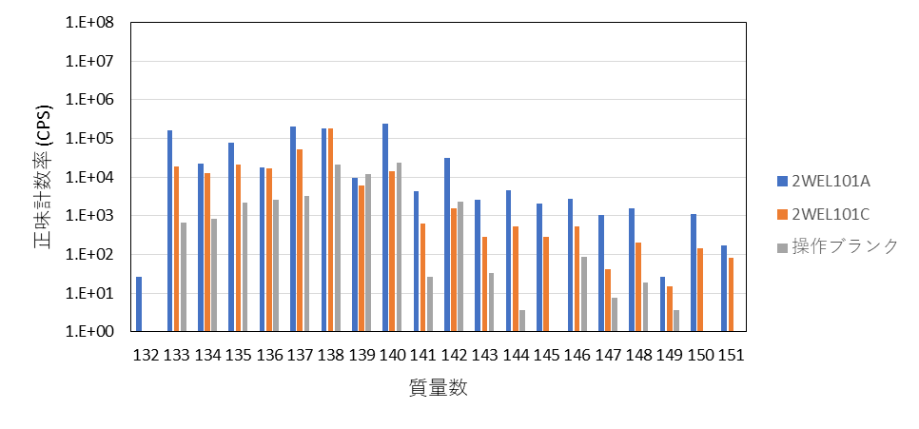
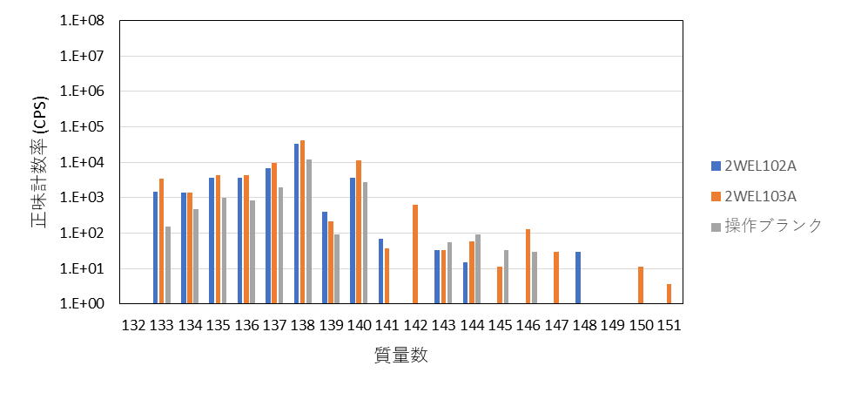
ICP-MS 定性分析 （質量数 132～151）
X-6ペネ 調査装置付着物
差圧調整ライン 堆積物
ダクト劣化部（金属）、排気ダクト表面部（パッキン）

Slide 9
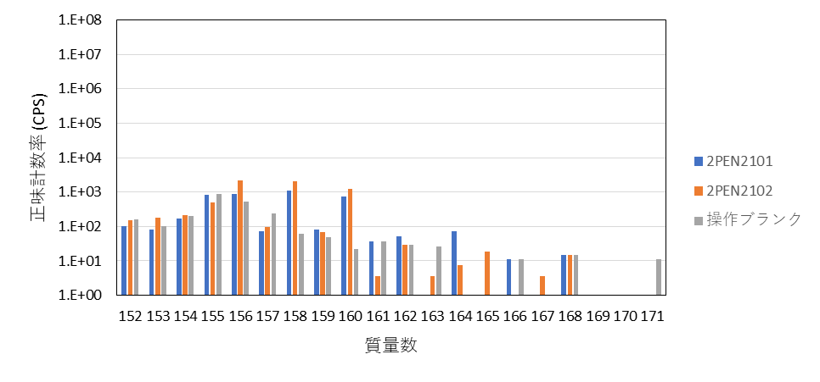
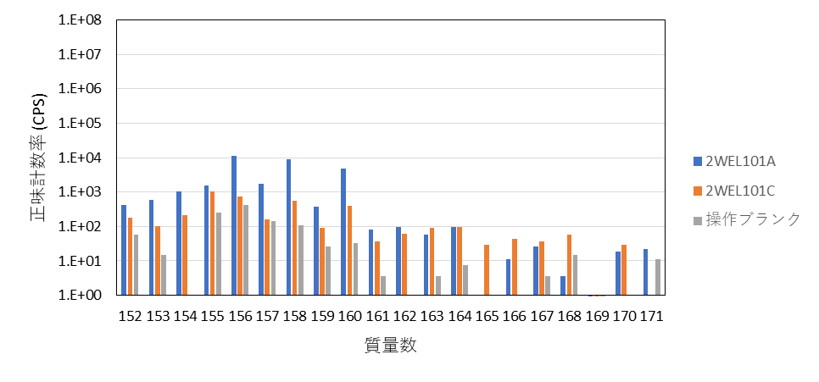
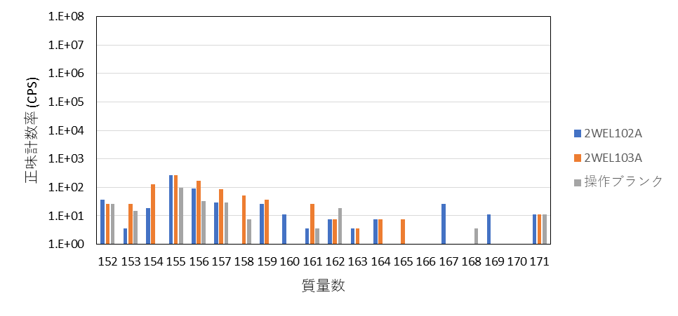
ICP-MS 定性分析 （質量数 152～171）
X-6ペネ 調査装置付着物
差圧調整ライン 堆積物
ダクト劣化部（金属）、排気ダクト表面部（パッキン）

Slide 10
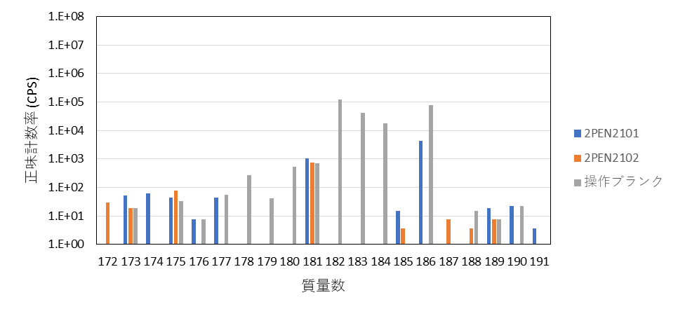
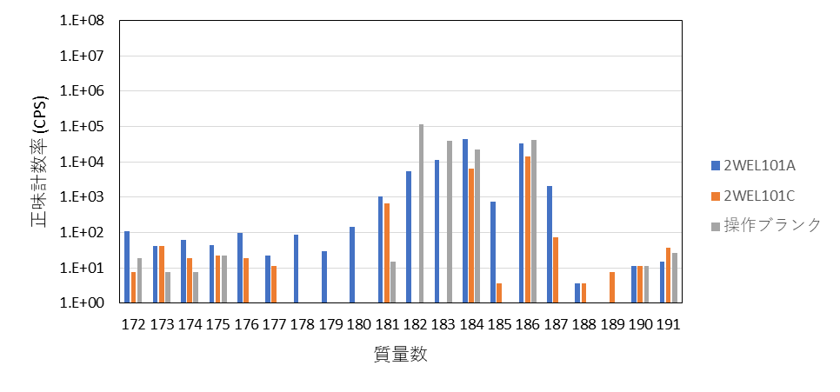
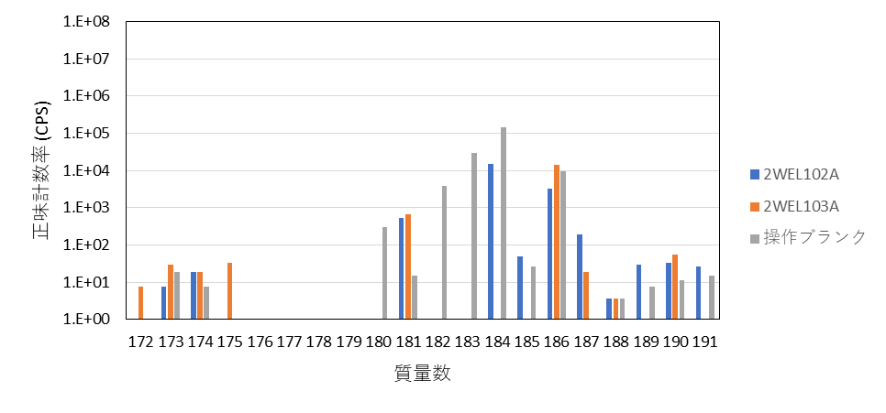
ICP-MS 定性分析 （質量数 172～191）
X-6ペネ 調査装置付着物
差圧調整ライン 堆積物
ダクト劣化部（金属）、排気ダクト表面部（パッキン）

Slide 11
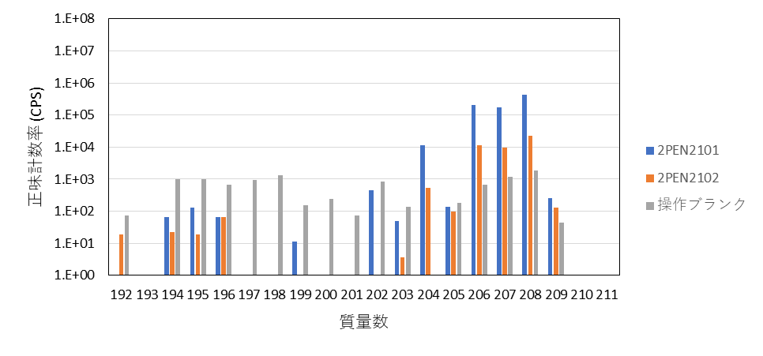
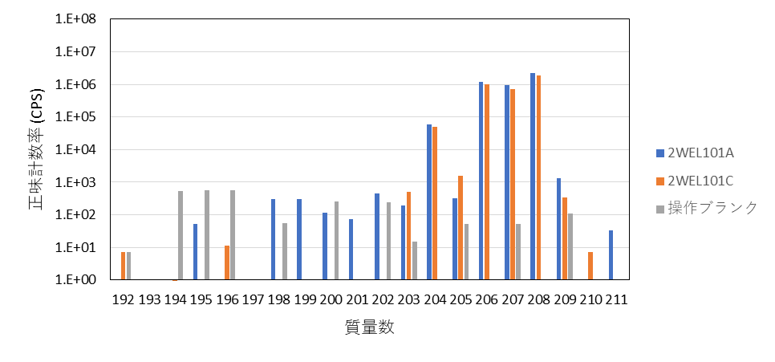
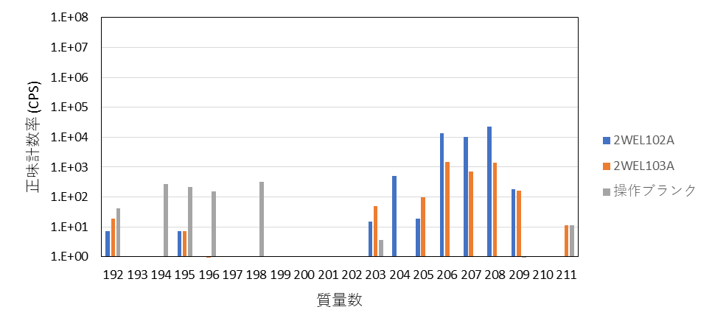
ICP-MS 定性分析 （質量数 192～211）
X-6ペネ 調査装置付着物
差圧調整ライン 堆積物
ダクト劣化部（金属）、排気ダクト表面部（パッキン）

Slide 12
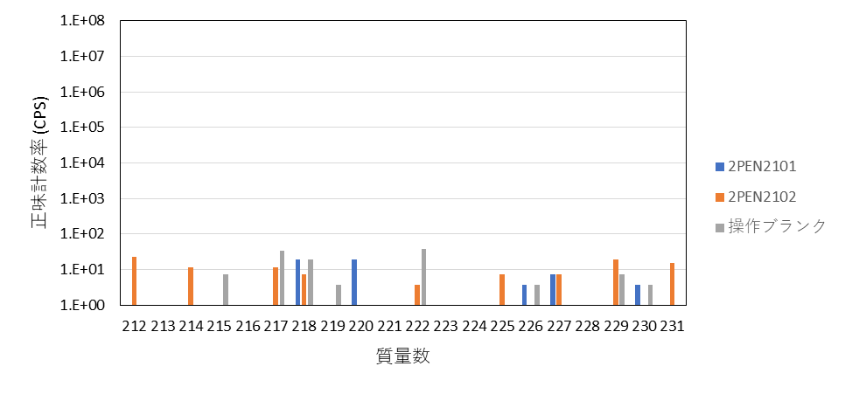
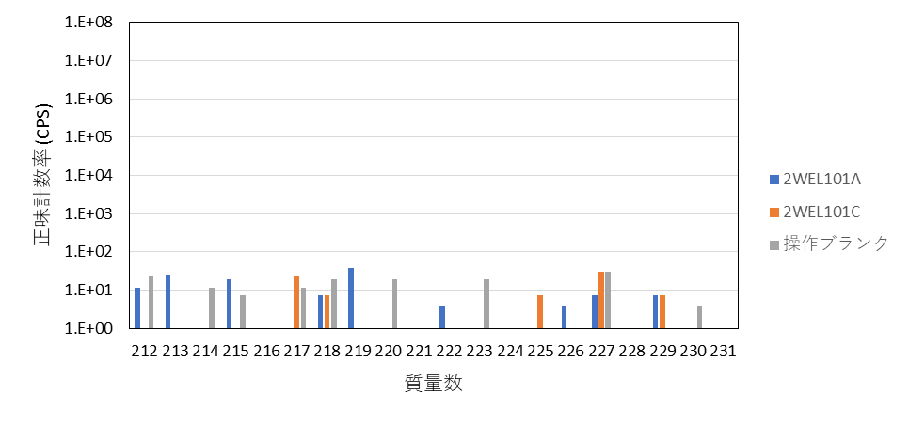
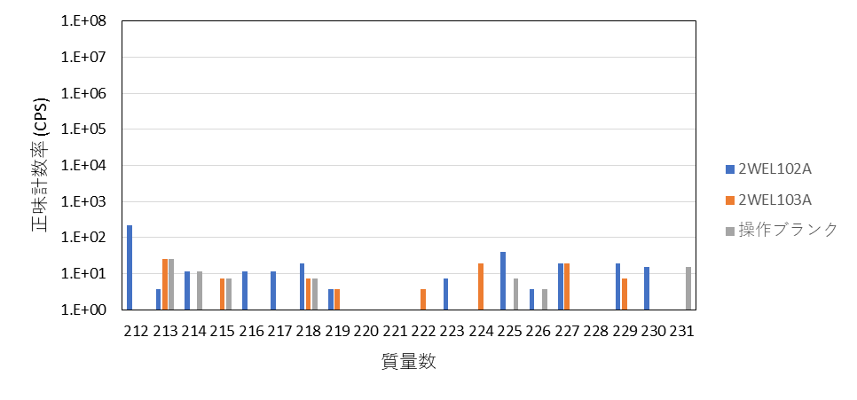
ICP-MS 定性分析 （質量数 212～231）
X-6ペネ 調査装置付着物
差圧調整ライン 堆積物
ダクト劣化部（金属）、排気ダクト表面部（パッキン）

Slide 13
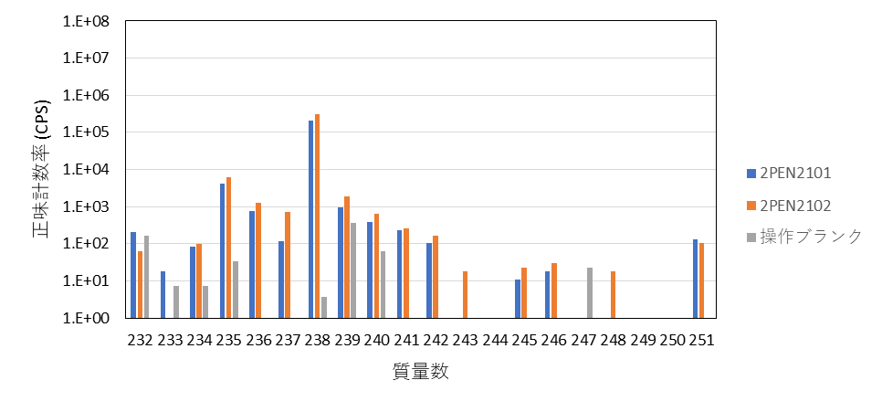
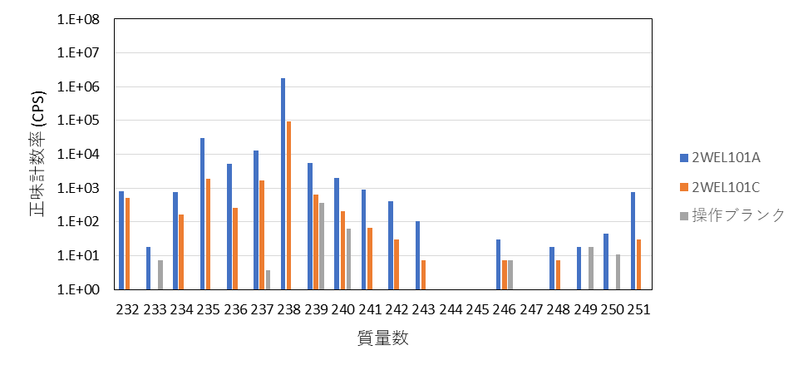
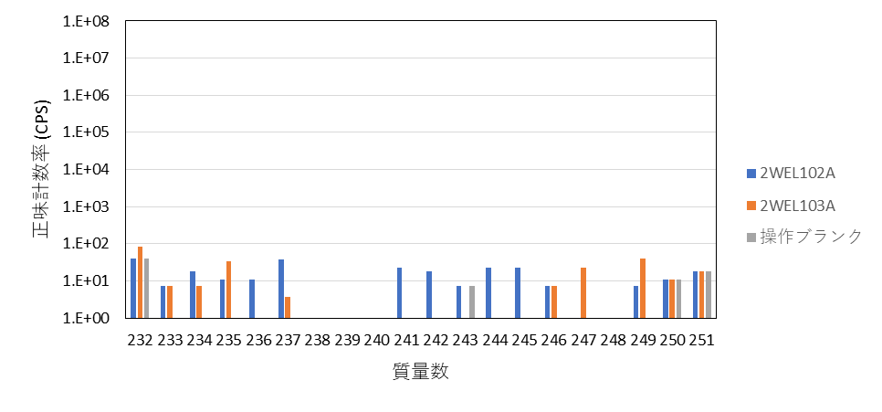
ICP-MS 定性分析 （質量数 232～251）
X-6ペネ 調査装置付着物
差圧調整ライン 堆積物
ダクト劣化部（金属）、排気ダクト表面部（パッキン）

